Slide 1
Русский национальный язык.
Lingua e linguistica russa
Elena Nediakina

Slide 2
Содержание лекции
Русский национальный язык. Формирование. Северные и южные диалекты.
Русский национальный язык и старославянский язык.
Разновидности русского национального языка. Русский литературный язык.
Территориальные диалекты русского языка.
Севернорусское и южнорусское наречия. Среднерусские говоры.
Просторечие. Фонетика.
Просторечие. Морфология и синтаксис.
Просторечие. Лексика.
Социальные и профессиональные жаргоны.

Slide 3
Русский национальный язык (РНЯ). Формирование.
Северные и южные диалекты (говоры).
РНЯ сложился в XVI – XVII веках в связи с образованием Московского государства.
Основу РНЯ составили московский и близлежащие местные говоры, которые совмещали в себе черты как южных, так и северных диалектов.
Дальнейшее развитие РНЯ было связано с его нормализацией и формированием в XVIII – XIX веках литературного языка.
Литературный язык объединил в себе черты северных и южных говоров:
1) в фонетической системе согласные соответствовали согласным северных говоров, а произношение гласных было ближе к южным говорам (в литературном произношении утвердилось аканье – в противоположность оканью северных говоров);
2) в лексике больше совпадений с северными диалектами: петух (в южных - кочет), волк (бирюк), изба (хата);
3) в грамматике происходит отказ от многих архаичных черт, свойственных северным говорам.
Посмотрите видео, обратите внимание на оканье.
Речевая археология: простой деревенский разговор (youtube.com)

Slide 4
Русский национальный язык и старославянский язык.
Старославянский язык оказал значительное влияние на формирование РНЯ, поскольку он обладал развитыми словарём и грамматикой, а также давней литературной традицией.
В литературный русский язык вошли заимствования из старославянской лексики. Существует целый ряд фонетических признаков старославянизмов:
неполногласные сочетания ра, ла, ре, ле в корне или приставке при исконно русских полногласных сочетаниях оро, оло, ере (град – город, глава - голова, плен - полон и др.),
сочетание жд в соответствии с русским ж (рождать – рожать, чуждый – чужой) и др.
Морфологические признаки старославянских слов:
русские причастия с суффиксом –ач(ий) были вытеснены причастиями с суффиксом –ащ(ий): горячий – горящий. Русские причастия перешли в разряд прилагательных;
суффиксы превосходной степени имён прилагательных –ейш(ий), -айш(ий) (добрейший, нижайший).
В синтаксисе на старославянский язык указывают употребления союза ли в вопросительных предложениях (Позвонит ли он мне ещё раз?), союза да в восклицательных предложениях (Да будет так!), развитая система односоставных предложений без подлежащего (неопределённо-личные, обобщённо-личные, безличные предложения).
Признаки старославянизмов. История русского языка. - YouTube

Slide 5
Разновидности русского национального языка.
Русский литературный язык.
Русский национальный язык не един по своему составу, поскольку им пользуются люди, различающиеся по своему социальному положению, роду занятий, месту рождения, возрасту, полу, уровню культуры и т.п.
В русском общенародном языке выделяются следующие разновидности:
литературный язык,
территориальные диалекты,
просторечие,
профессиональные жаргоны,
социальные жаргоны.
Литературный язык используется обществом как основное средство коммуникации. Первоначально эта разновидность использовалась как язык художественной литературы, отсюда и её название: литературный язык.
Литературный язык отличается от всех других разновидностей двумя важнейшими свойствами – обработанностью и нормированностью. Общество в лице писателей, деятелей культуры и образования сознательно культивирует литературную форму языка, отбирая в неё всё лучшее, что есть в общенародном языке. Именно поэтому литературный язык – это обработанный язык. Употребление выразительных средств в литературном языке регулируется единой и общеобязательной нормой.

Slide 6
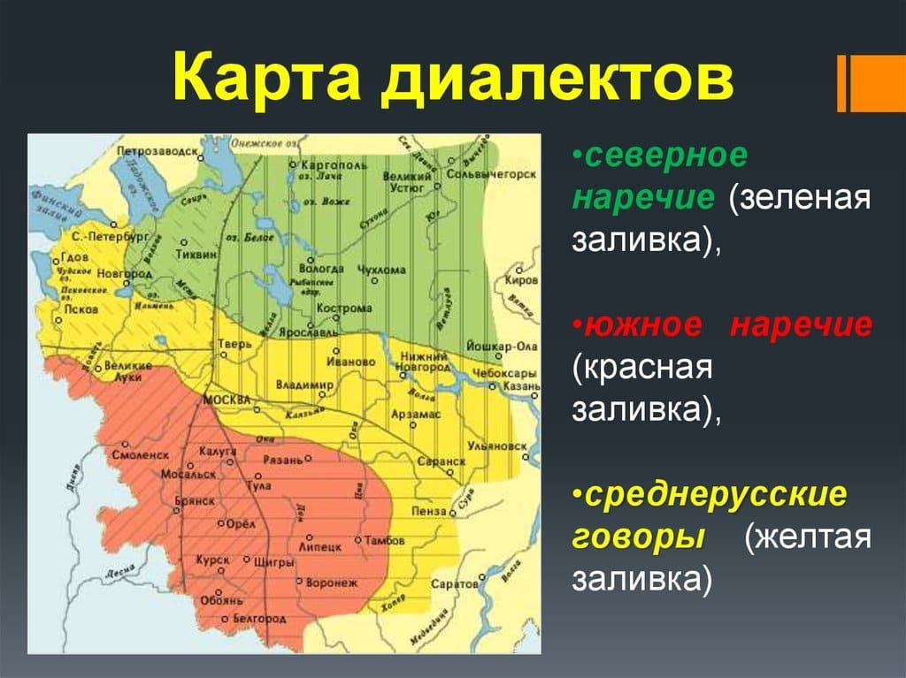
Территориальные диалекты русского языка.
На европейской части России выделяются три группы территориальных диалектов: севернорусское и южнорусское наречия и среднерусские говоры.

Slide 7
Севернорусское и южнорусское наречия.
Среднерусские говоры.
Севернорусское наречие распространено к северу от Москвы, на территории Ярославской, Костромской, Вологодской, Архангельской, Новгородской и некоторых др. областях. Ему присущи следующие особенности: 1) оканье (вода, молоко), 2) произношение звука г взрывного (гора, город), 3) произношение глагольных форм типа знаешь как знаэшь, знаашь, знашь, 4) твёрдый звук т в глагольных формах идёт, поют; 5) совпадение формы Т.п. мн.ч. существительных с формой Д.п.: пошли за грибам. В некоторых говорах встречается цоканье или чоканье (неразличение звуков ц и ч): цасы вместо часы или, наоборот, курича вместо курица.
Южнорусское наречие распространено к югу от Москвы, на территории Смоленской, Калужской, Тульской, Орловской, Курской, Тамбовской, Воронежской и нек. др. областей. Для него характерны след. особенности: 1) аканье как в литературном языке (вада, мълако), 2) произношение г щелевого (γоры), 3) мягкий звук т’ в глагольных формах 3 лица идёть, поють. В нек. южных говорах присутствует яканье (произношение я на месте е в безударных слогах): нясу, бяда, вядро; употребление слов дело, место как существительных женского рода (такая дела, не твоя эта места).
Среднерусские говоры занимают промежуточное положение между северно- и южнорусскими и по своей территории, и по основным чертам. Здесь господствует аканье, г взрывное и т твёрдое в глаголах. Кроме того, в среднерусских говорах есть отличительные черты, как иканье (произношение и в первом предударном слоге на месте е и я: питух (петух), мисной (мясной); на месте а (после мягких согласных): чисы (часы), начились (начались); произношение долгого щ на месте сочетаний сч, сщ (щщастье (счастье), ращщелина (расщелина).
Диалекты - YouTube

Slide 8
Просторечие. Фонетика.
Просторечие – это речь городского малообразованного населения, не владеющего нормами литературного языка. Просторечие в отличие от местных диалектов не имеет прикреплённости к определённому месту.
Просторечие сложилось в результате смешения разнодиалектной речи в условиях города, куда люди переезжали из деревень в поисках работы.
В ныне существующем русском просторечии есть два слоя: старое, традиционное просторечие, связанное с диалектами (представители старших возрастных групп с начальным образованием), и новое, с чертами социальных и профессиональных жаргонов.
Просторечие анормативно: здесь возможно всё, что разрешается языковой системой.
Характерные черты совр. русск. просторечия:
в области произношения:
а) смягчение согласных: коньфеты (конфеты), кирьпич (кирпич);
б) твёрдое произношение р: капрызный (капризный), прынцесса (принцесса);
в) вставка звука j или в внутри слова между гласными: шпиён (шпион), какаво (какао);
г) вставка гласного внутри сочетания согласных: жизинь (жизнь), рубель (рубль);
д) ассимиляция согласных в глагольных формах: боисся (боишься), нрависся (нравишься);
е) диссимиляция согласных: дилектор (директор), колидор (коридор), транвай (трамвай);

Slide 9
Просторечие. Морфология и синтаксис.
В области морфологии:
а) «выравнивание» основ при спряжении глаголов: пеку, пекёшь (печёшь);
б) употребление сущ. среднего рода как сущ. женского рода (съем всю повидлу) или мужского рода (Какой яблок кислый!);
в) смешение разных падежных форм: у сестре (у сестры), к сестры (к сестре);
г) окончание –ов (Р.п.мн.ч.) у сущ., которые не имеют этого окончания (много делов, нет местов, пришёл от соседев);
д) склонение несклоняемых иностранных слов: без пальта, кина не будет;
3) В области синтаксиса:
а) полная форма прилаг. в составе именного сказуемого (Я на это не согласная);
б) употребление деепричастий на –мши (Он выпимши),
в) употребление Д.п. вместо Р.п. с предлогом у: Мне живот болит;
г) несклоняемость числительных: Я с двенадцать лет работаю;

Slide 10
Просторечие. Лексика.
4) В области лексики:
а) использование терминов родства в функции обращения к незнакомому человеку (Дочка, помоги мне улицу перейти);
б) употребление сущ. с суффиксом уменьшительности для выражения вежливости (Чайку (кофейку, коньячку) не желаете?);
в) замена некоторых слов, которые ложно понимаются как грубые: отдыхать вместо спать, выражаться вместо ругаться, кушать вместо есть;
г) широкое использование эмоциональной лексики в неопределённом значении: Дождь шпарит; Он с утра до вечера на гитаре шпарит; Он по-английски здорово шпарит.

Slide 11
Социальные и профессиональные жаргоны.
Социальные и профессиональные жаргоны – это речь людей, составляющих определённые обособленные социальные группы, или же людей, которых объединяет общая профессия.
Жаргоны не представляют целостной системы. Грамматика жаргонов – это грамматика национального языка. Специфика жаргонов заключена в лексике: многие слова имеют специальный смысл.
Существуют профессиональные жаргоны лётчиков, моряков, медиков и т.д. Они используются людьми одной профессии при общении на производственные темы. За пределами профессиональной среды такой жаргон непонятен.
Социальные жаргоны отражают специфические объединения людей по «интересам»: футбольные болельщики, автолюбители, коллекционеры.
Школьные и студенческие жаргоны иногда называют общим термином: молодёжный жаргон. По сравнению с профессиональными и социальными жаргонами молодёжный жаргон характеризуется игрой со словом (сознательное изменение формы и смысла): тряпка (текстильный институт), предки (родители).

Slide 12
Вопросы к лекции
Когда и в связи с чем сложился русский национальный язык (РНЯ)?
Какие говоры составили основу русского национального языка? Чем характеризовались эти говоры?
Какой язык и почему оказал большое влияние на формирование РНЯ?
Назовите фонетические, морфологические и синтаксические признаки старославянизмов.
Какие разновидности выделяются в РНЯ?
Что такое русский литературный язык?
Каковы основные особенности севернорусских, южнорусских и среднерусских говоров?
Назовите основные фонетические, морфосинтаксические и лексические черты просторечия.
Что вы знаете о профессиональных и социальных жаргонах? Приведите примеры из молодёжного жаргона.

